Slide 1

Habilitación del Sistema Central SCAT en Arica
Mejorando la gestión del tráfico y la seguridad vial
Notes:
El contenido generado por inteligencia artificial puede ser incorrecto.
---
Este proyecto busca habilitar un Sistema de Control de Área de Tránsito (S.C.A.T.) en Arica para centralizar el monitoreo y la gestión de las redes semafóricas, mejorando así la circulación vehicular y el transporte en la ciudad.

Slide 2
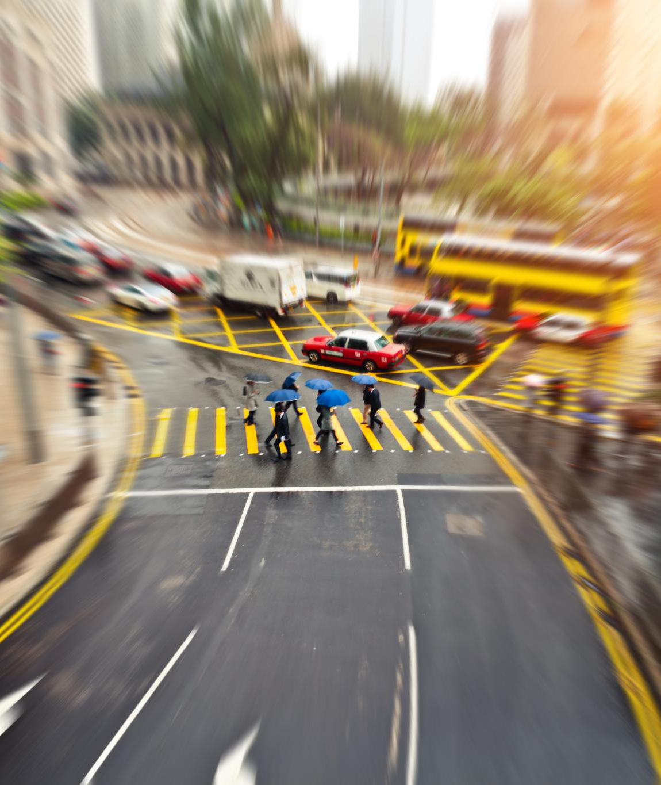
Objetivo del proyecto
Eficiencia operativa del tránsito
  El proyecto busca mejorar la eficiencia operativa del tránsito en Arica, optimizando la circulación vehicular y reduciendo congestionamientos.
Sistema centralizado
  Implementar un sistema centralizado permitirá gestionar las señales de tráfico de manera más efectiva y coordinada.
Respuestas en tiempo real
  El sistema permitirá responder a las condiciones del tráfico en tiempo real, ajustando las señales según sea necesario.
Notes:
El objetivo principal del proyecto es mejorar la eficiencia operativa del tránsito en Arica mediante la implementación de un sistema centralizado que permite gestionar las señales de tráfico y responder a las condiciones del tráfico en tiempo real.

Slide 3
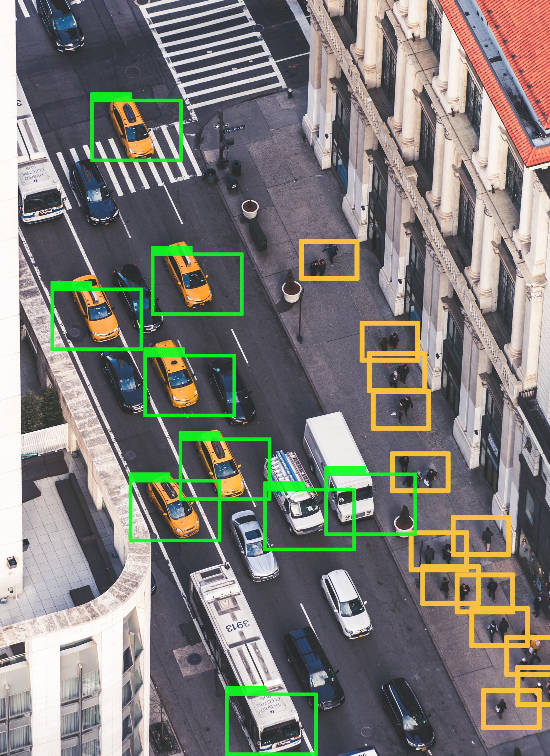
Mejora operacional de tránsito
Coordinación de semáforos
  El S.C.A.T. permitirá una mejor coordinación entre semáforos, mejorando la fluidez del tráfico y reduciendo interrupciones.
Optimización de tiempos de espera
  Al optimizar los tiempos de espera en los semáforos, los conductores disfrutarán de una experiencia de conducción más eficiente y placentera.
Fluidez en la circulación
  Mejorar la circulación vehicular será esencial para reducir la congestión y permitir un tránsito más ágil en las ciudades.
Notes:
El S.C.A.T. permitirá una mejora significativa en la circulación vehicular, facilitando la coordinación entre los semáforos y optimizando los tiempos de espera, lo que se traduce en una experiencia más fluida para los conductores.

Slide 4
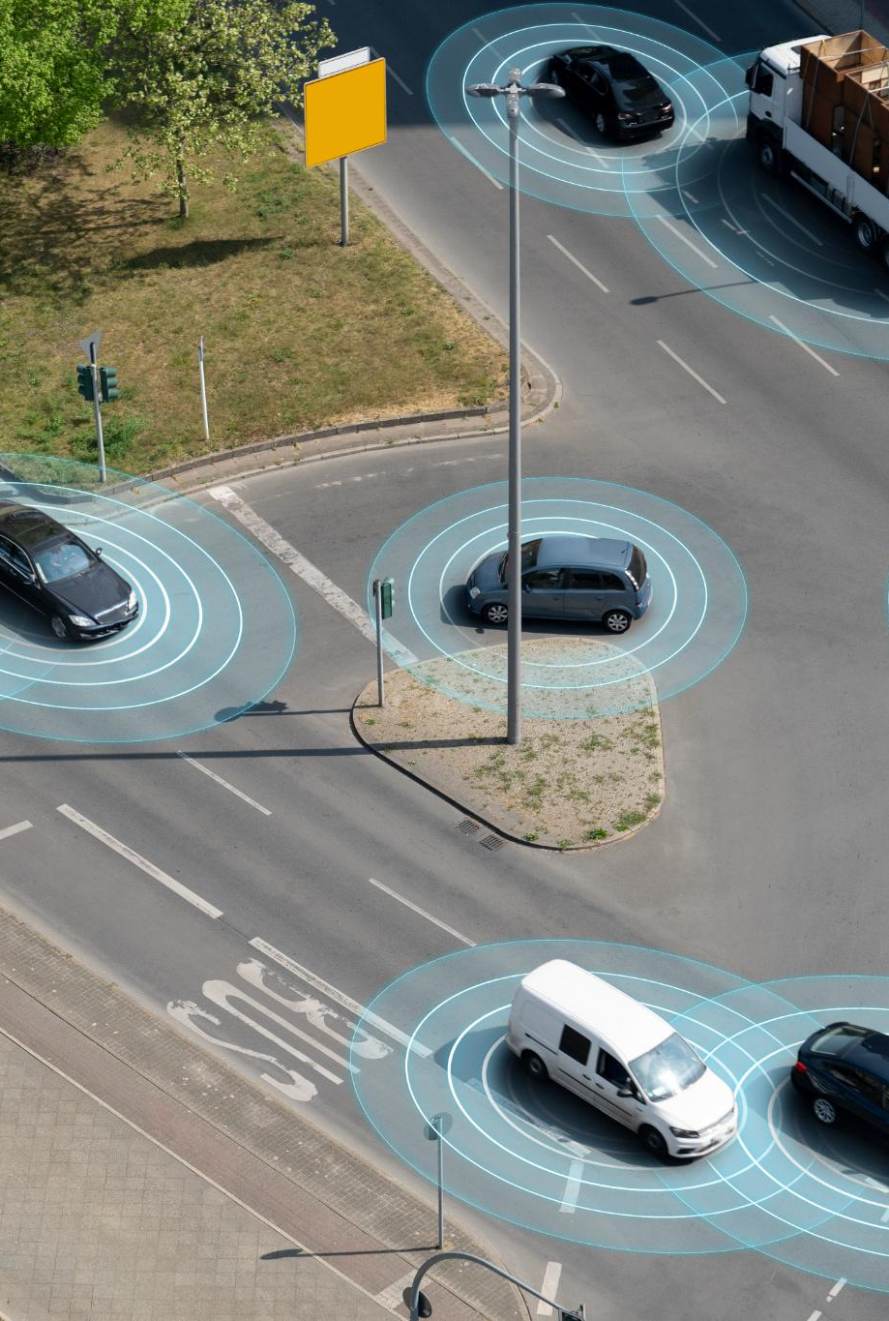
Beneficios del S.C.A.T.
Reducción de tiempos de congestión
  El sistema SCAT busca disminuir los tiempos de congestión en las principales vías de Arica, facilitando un flujo vehicular más eficiente.
Mejora de la seguridad vial
  Con la implementación del S.C.A.T., se espera mejorar la seguridad vial, reduciendo accidentes y promoviendo una conducción más segura.
Datos analíticos para planificación
  El sistema proporcionará datos analíticos valiosos que contribuirán a la planificación urbana y la gestión eficiente del tráfico en la ciudad.
Notes:
Con el sistema SCAT, se espera reducir los tiempos de congestión, mejorar la seguridad vial y proporcionar datos analíticos que contribuyan a la planificación urbana y a la gestión del tráfico en Arica.

Slide 5

Tareas principales
Definición de tareas clave
  Es fundamental definir tareas clave para garantizar la implementación efectiva del sistema y su funcionamiento correcto.
Integración con sistemas existentes
  Asegurar que el nuevo sistema se integre adecuadamente con los sistemas existentes es crucial para su éxito.
Revisión de tareas relevantes
  Revisar las tareas más relevantes permite identificar áreas de mejora y asegurar el progreso del proyecto.
Notes:
Para la implementación del sistema, se han definido varias tareas clave que aseguran su funcionalidad adecuada y su integración con los sistemas existentes. Vamos a revisar las tareas más relevantes.

Slide 6
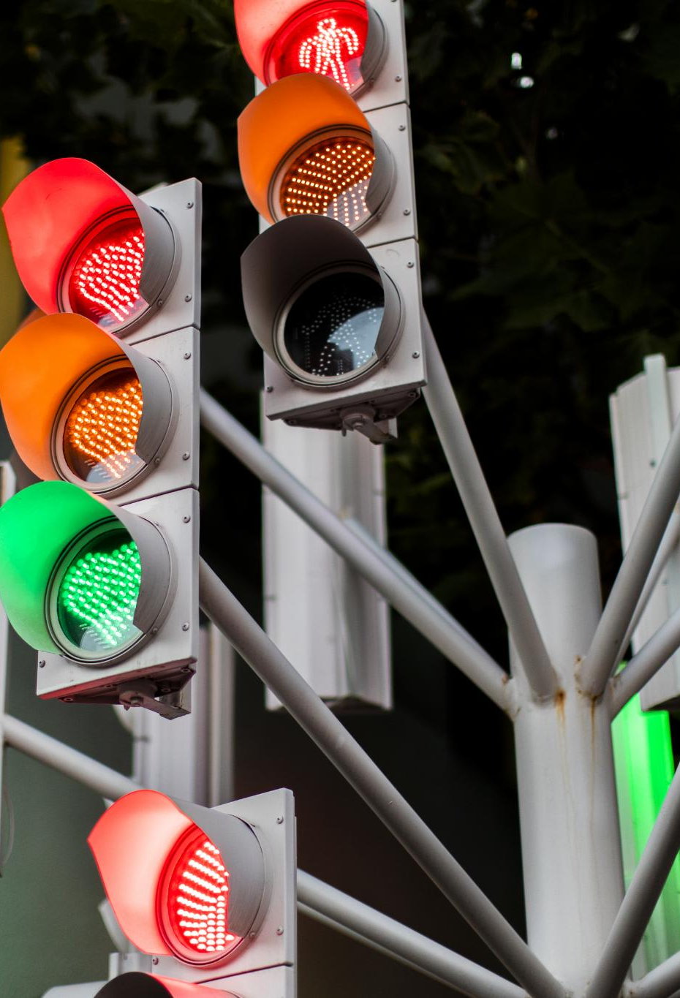
Elementos de semaforización
Instalación de nuevos semáforos
  La instalación de nuevos semáforos es crucial para mejorar la regulación del tráfico y garantizar la seguridad vial.
Actualización de semáforos existentes
  Actualizar los semáforos existentes ayuda a optimizar su funcionamiento y a implementar tecnologías modernas en la gestión del tráfico.
Sistema SCAT
  El sistema SCAT (Sistema de Control de Tráfico) es esencial para asegurar un flujo vehicular eficiente y una respuesta rápida ante incidentes.
Notes:
Se realizará el suministro y la ejecución de obras de semaforización, lo que implica la instalación de nuevos semáforos y la actualización de los existentes para garantizar el funcionamiento óptimo del sistema SCAT.

Slide 7

Sistema de Control de Tránsito
Gestión del flujo vehicular
  Un sistema de control de tránsito optimiza la circulación de vehículos, mejorando la eficiencia del tráfico en la ciudad.
Integración de tecnología
  La integración de controladores y sensores permite una respuesta rápida a las condiciones del tráfico, mejorando la seguridad vial.
Intersecciones clave
  Las intersecciones clave en Arica son fundamentales para implementar un sistema de control de tránsito eficaz que minimiza la congestión.
Notes:
La habilitación de un sistema de control de tránsito permitirá gestionar eficazmente el flujo vehicular a través de la integración de controladores y sensores en las intersecciones clave de Arica.

Slide 8
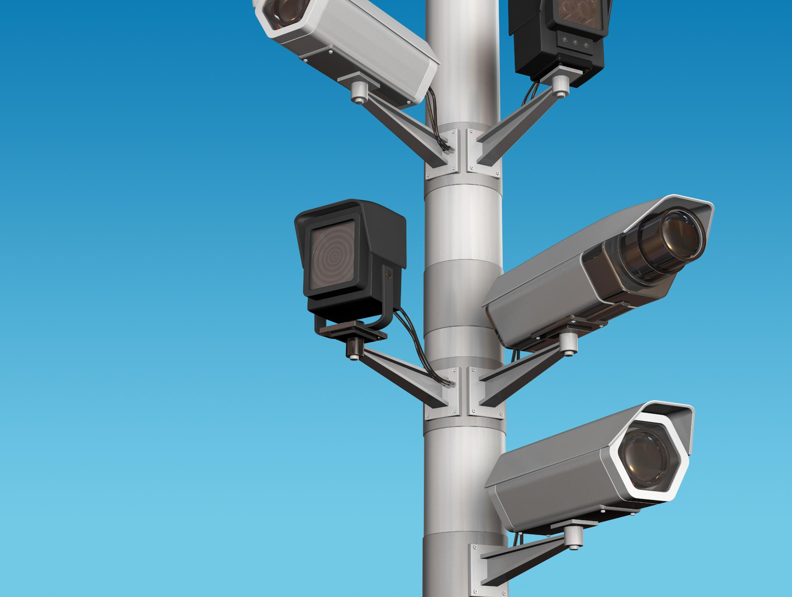
Semáforos existentes y proyectados
Conexión de controladores
  El proyecto implica la integración de controladores de semáforos para optimizar el flujo de tráfico y mejorar la seguridad vial.
Cámaras de CCTV
  La instalación de cámaras de CCTV permite la supervisión en tiempo real del tráfico y la respuesta rápida a incidentes.
Dispositivos ITS
  Los dispositivos de Sistemas de Transporte Inteligente (ITS) mejoran la comunicación y el control del tráfico mediante tecnología avanzada.
Red WAN de alta capacidad
  Una red WAN de alta capacidad es esencial para asegurar una comunicación eficaz entre todos los elementos del sistema de semáforos.
Notes:
El proyecto incluye la conexión de controladores, cámaras de CCTV, y otros dispositivos ITS mediante una red WAN de alta capacidad, lo que asegurará la comunicación eficaz entre los elementos del sistema.

Slide 9
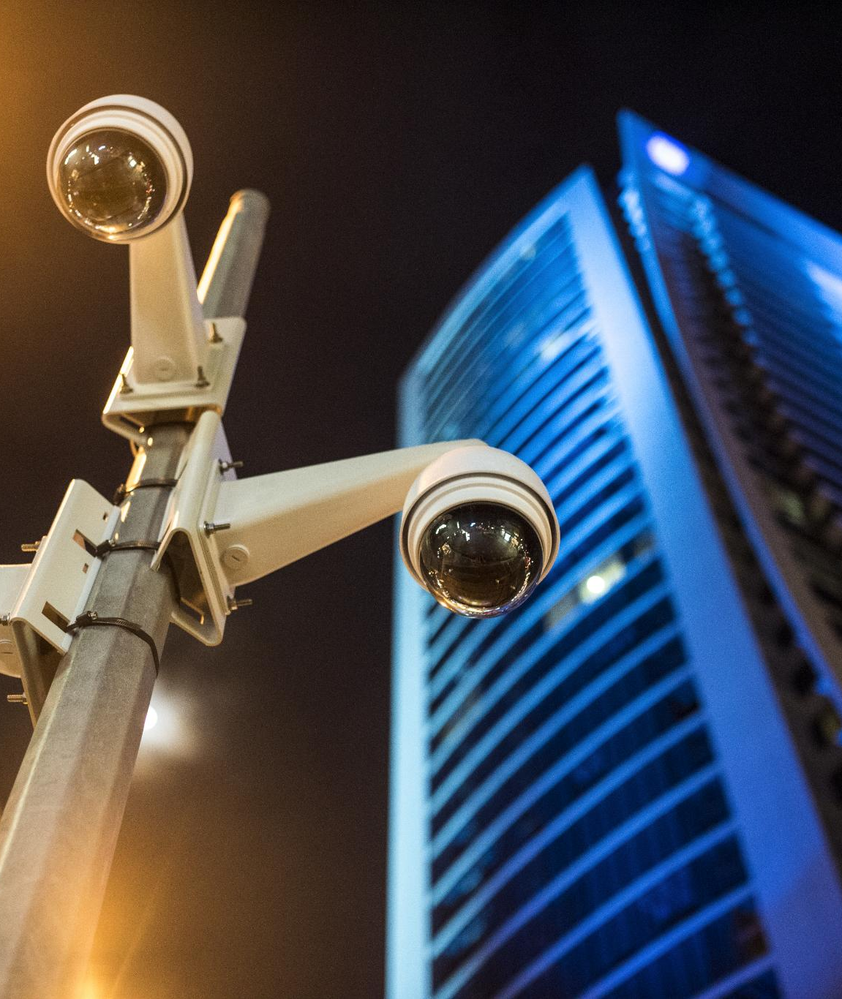
Circuito Cerrado de Televisión
Supervisión en tiempo real
  El sistema de circuito cerrado de televisión permitirá la supervisión visual en tiempo real, mejorando la seguridad pública.
Identificación de incidentes
  Facilitará la identificación rápida de incidentes en las intersecciones, lo que permitirá una respuesta oportuna por parte de las autoridades.
Gestión del tráfico
  Contribuye a la gestión eficiente del tráfico, ayudando a prevenir congestiones y mejorando el flujo vehicular.
Notes:
Se implementará un sistema de circuito cerrado de televisión que permitirá la supervisión visual en tiempo real de las intersecciones, lo que ayuda a la identificación de incidentes y la gestión del tráfico.

Slide 10
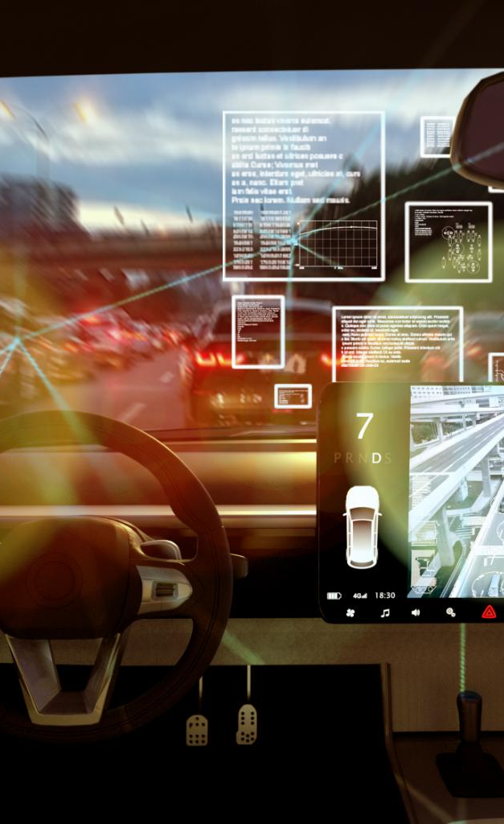
Sistema de comunicaciones
Monitoreo remoto del tránsito
  El sistema de comunicaciones permite el monitoreo remoto del tránsito, facilitando la supervisión constante de las condiciones de las vías.
Gestión de incidentes
  Facilita la gestión de incidentes desde el Centro de Control de Tránsito, mejorando la eficiencia en la respuesta ante situaciones críticas.
Respuesta ante congestiones
  El sistema mejora la respuesta ante congestiones, optimizando el flujo de tráfico y reduciendo los tiempos de espera.
Notes:
El objetivo del sistema de comunicaciones es facilitar el monitoreo remoto del tránsito y permitir la gestión de incidentes desde el Centro de Control de Tránsito de Arica, mejorando así la respuesta ante congestiones.

Slide 11
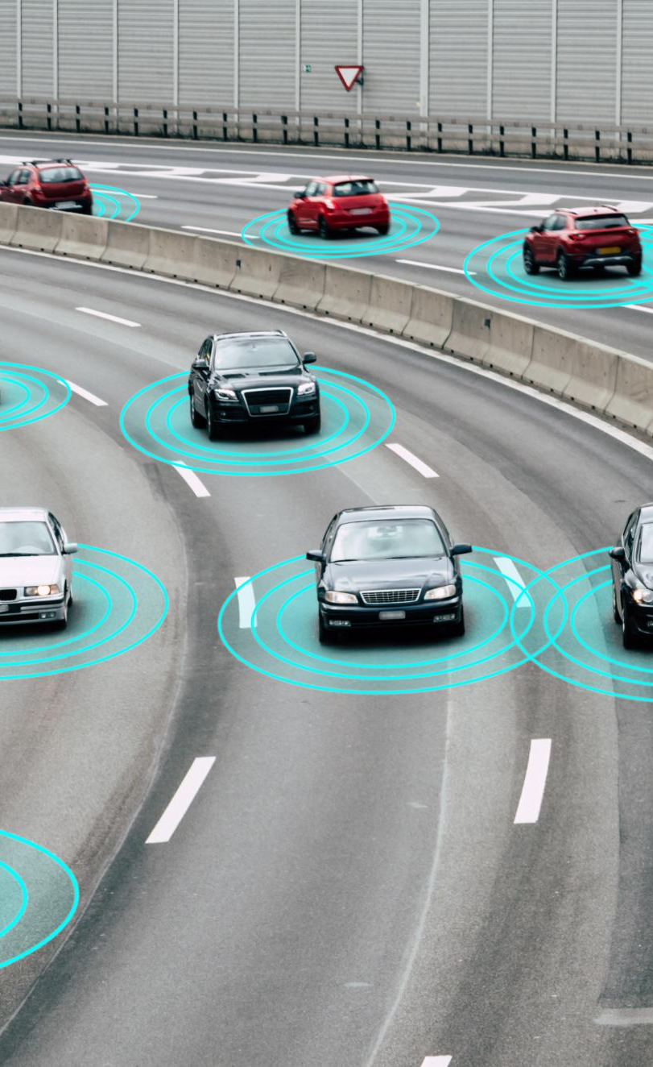
Monitoreo remoto y gestión
Detección de congestión vial
  El sistema permitirá identificar en tiempo real situaciones de congestión en las vías, mejorando la fluidez del tráfico.
Gestión de acciones
  Se gestionarán acciones necesarias para mitigar los eventos de congestión, adaptando los planes de tráfico a condiciones cambiantes en tiempo real.
Adaptación de planes de tráfico
  Los planes de tráfico se adaptarán según las situaciones observadas, optimizando el flujo vehicular y la seguridad en las vías.
Notes:
El sistema permitirá detectar situaciones de congestión vial y gestionar acciones necesarias para mitigar estos eventos, adaptando los planes de tráfico originales según la situación en tiempo real.

Slide 12
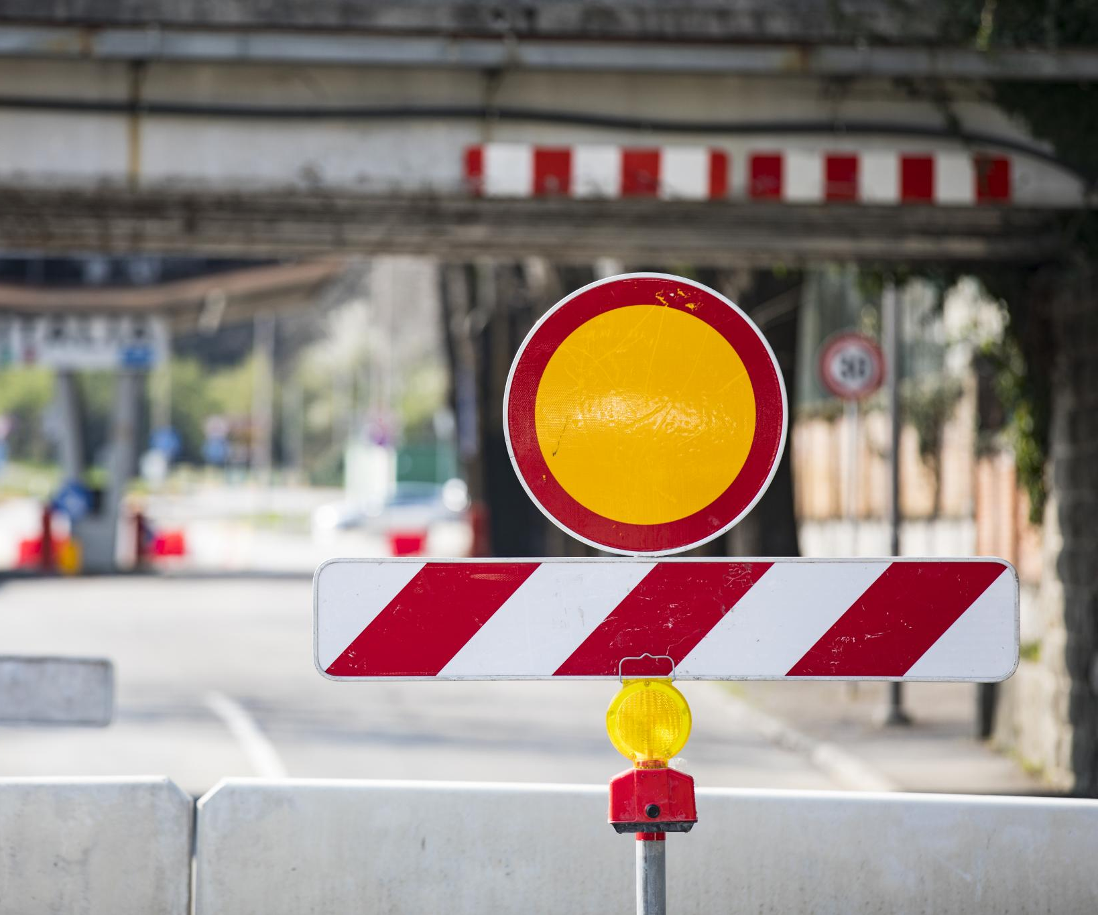
Acciones ante congestiones
Modificación de semaforización
  La modificación de los planes de semaforización busca optimizar el flujo vehicular y reducir los tiempos de espera en las intersecciones.
Medidas temporales para circulación
  Se implementarán medidas temporales para mejorar la circulación, facilitando el tránsito durante períodos de alta congestión.
Tránsito más eficiente
  El objetivo es garantizar un tránsito más eficiente, mejorando la seguridad y reduciendo la contaminación en áreas congestionadas.
Notes:
Las acciones que se tomarán incluyen la modificación de los planes de semaforización y la implementación de medidas temporales para mejorar la circulación, garantizando así un tránsito más eficiente.

Slide 13
Conclusión
Modernización del tráfico
La implementación del Sistema Central SCAT marca un avance significativo en la modernización del control de tráfico en Arica.
Circulación eficiente
Se espera que el nuevo sistema mejore la circulación vehicular, reduciendo congestiones y tiempos de espera.
Mejor calidad de vida
La modernización del tráfico contribuirá a una mejor calidad de vida para los habitantes de Arica, promoviendo un entorno urbano más agradable.
Notes:
La habilitación del Sistema Central SCAT en Arica es un paso crucial hacia la modernización del control de tráfico en la ciudad. Con la implementación de este sistema, se prevé una circulación más eficiente y una mejor calidad de vida para sus habitantes.

